Slide 1
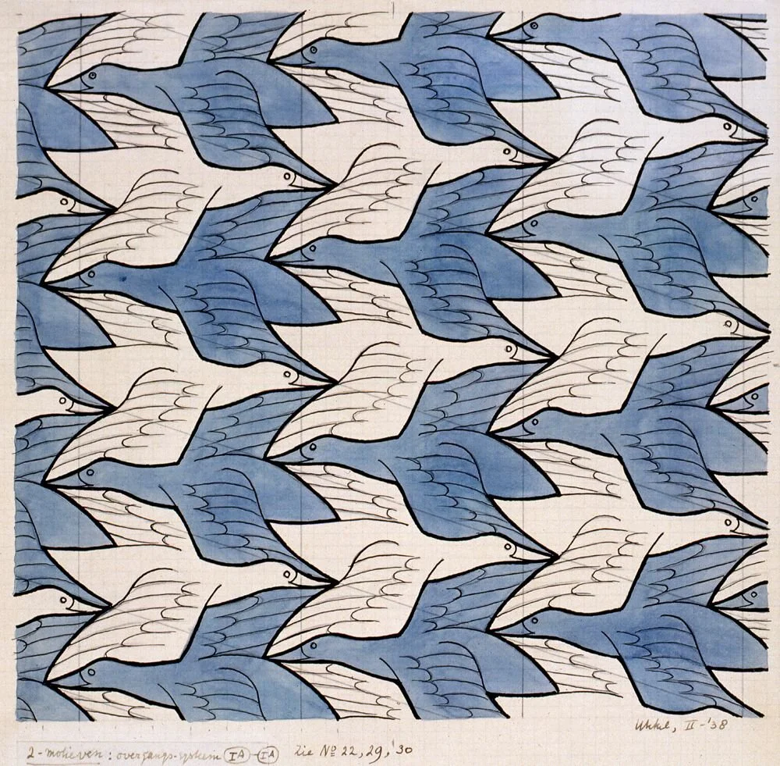

Komplexwertige Funktionen und die Kunst von M.C. Escher
David Rusch, Kantonsschule Uster
david.rusch@ksuster.ch
Materialien zum Workshop:
https://padlet.com/davidrusch/tmu-2026-s023drisgq2s6u262exj
(auch auf der TMU-Webseite zu finden: https://math.ch/TMU2026/ )

Slide 2
Vorworte
Materialien zum Workshop:
https://padlet.com/davidrusch/tmu-2026-s023drisgq2s6u262exj
(auch auf der TMU-Webseite zu finden: https://math.ch/TMU2026/ )
Interaktive Elemente und einige Quellen auf Padlet
Das Thema geht tief, bei manchen Dingen werde ich sehr schnell durch gehen.
Das Thema in seiner Gesamtheit ist zu anspruchsvoll für die meisten SuS, Teile daraus sind aber bestimmt schön.
Bei Fragen gerne direkt melden, evtl. Beantwortung erst am Ende.

Slide 3
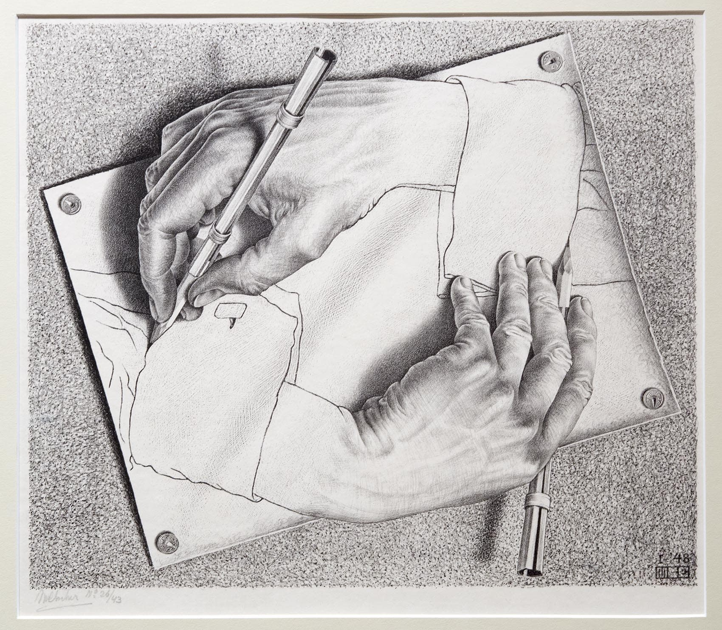
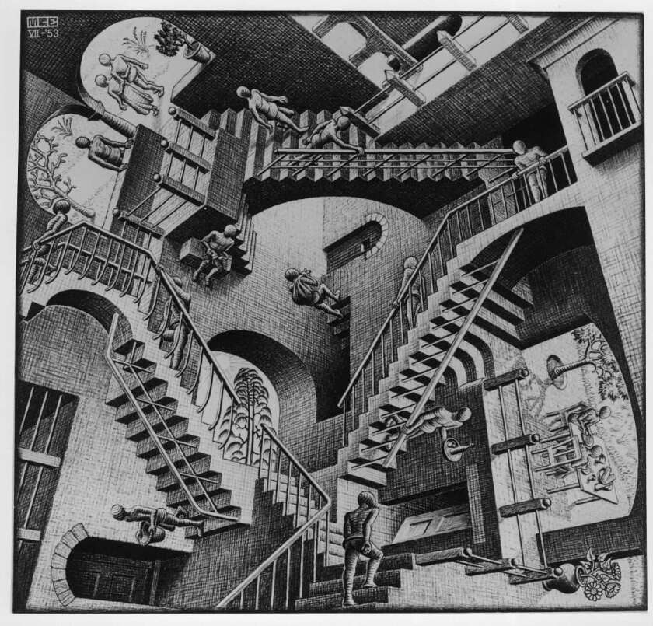
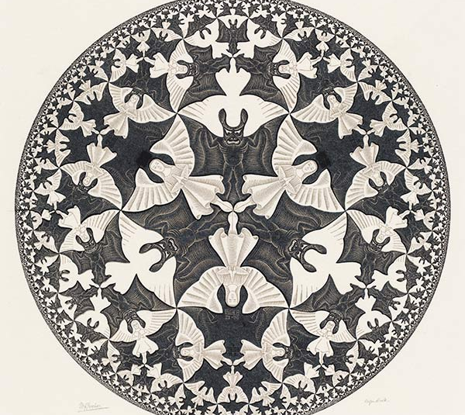
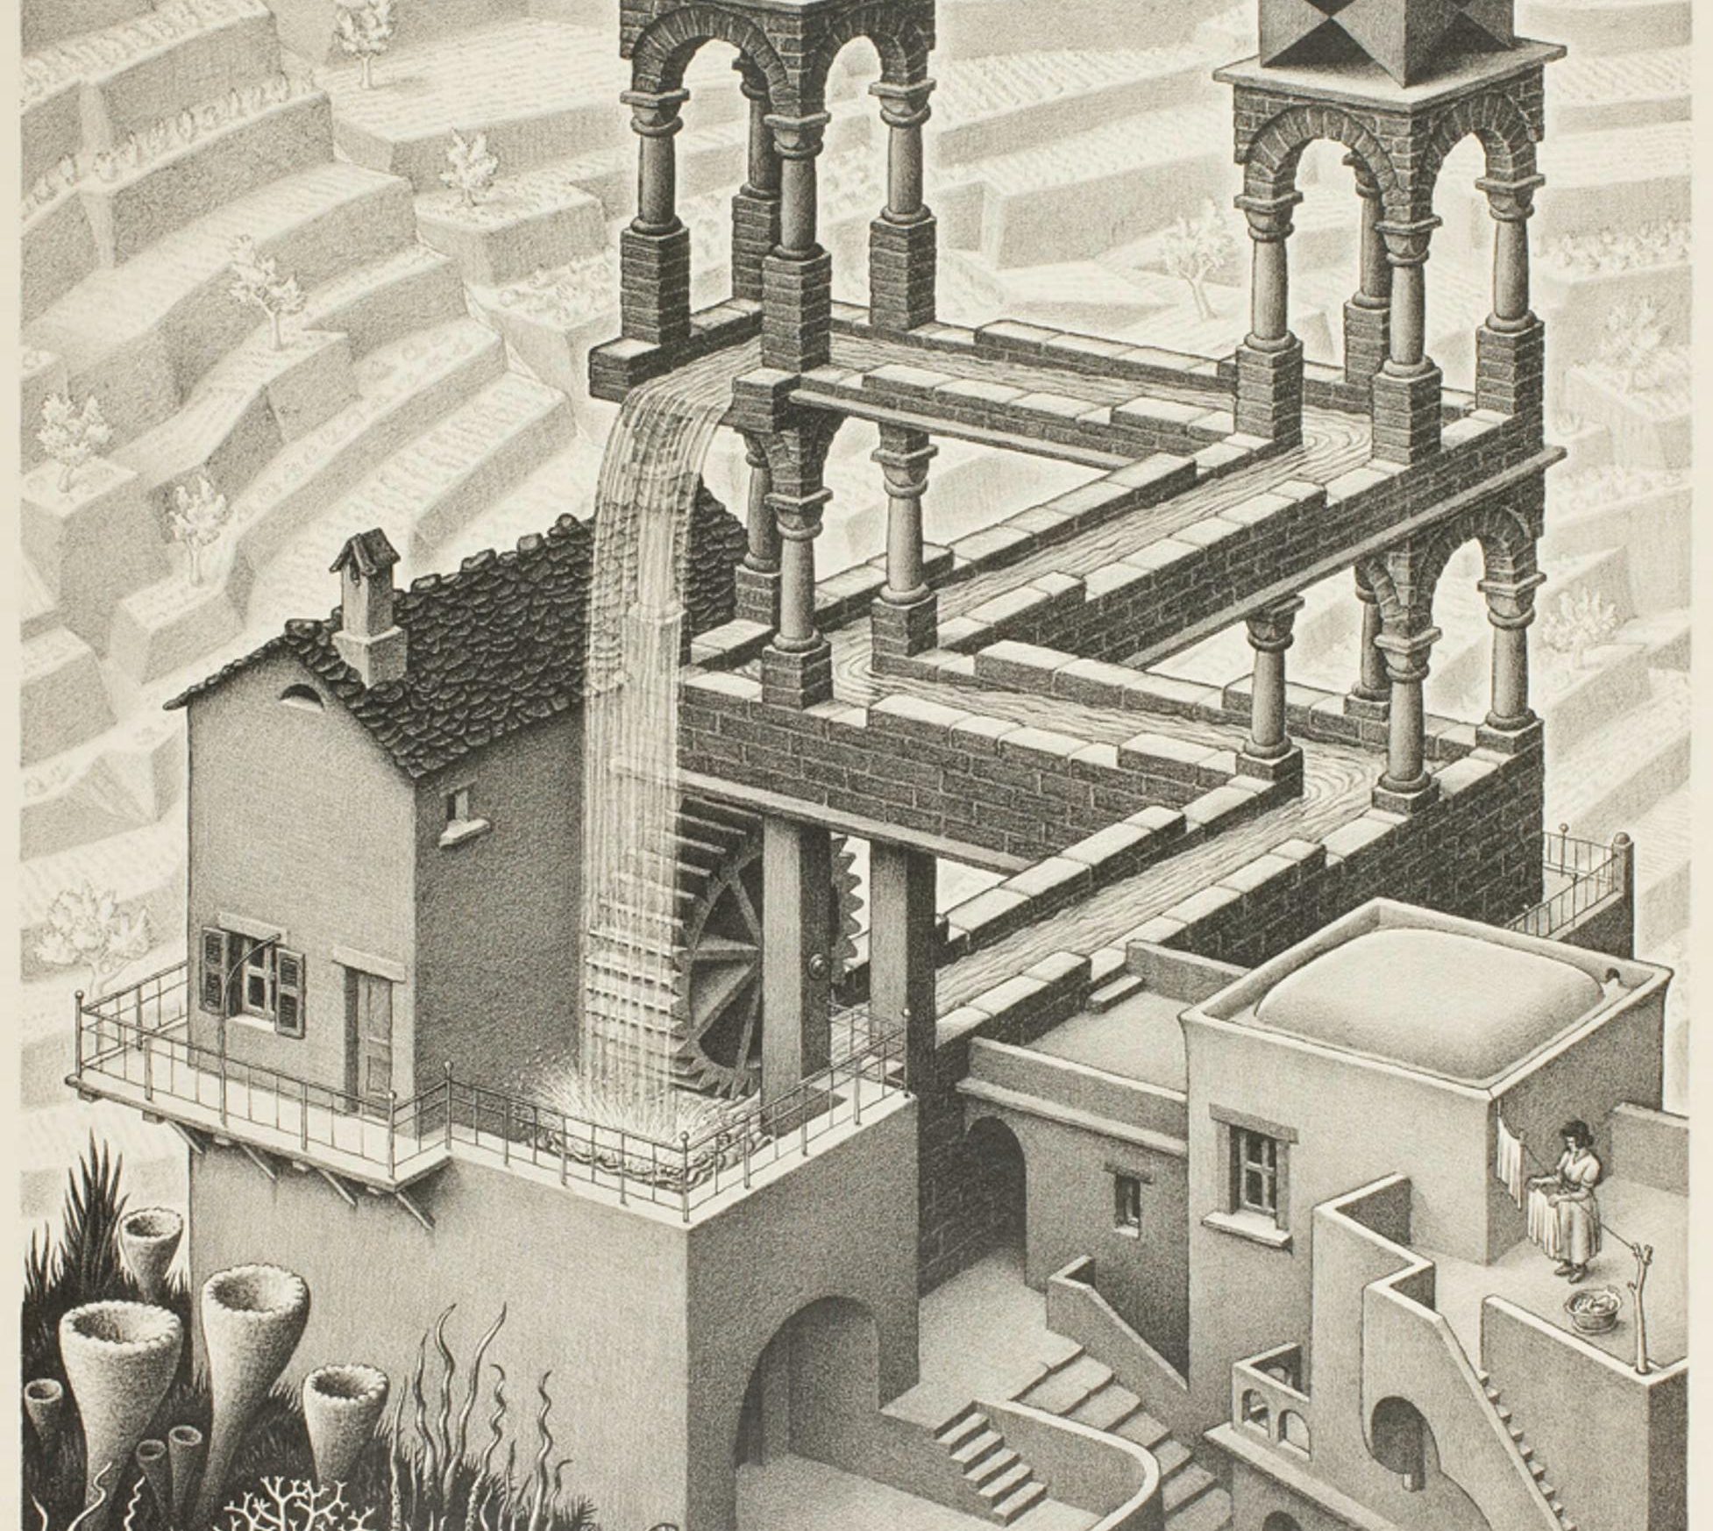
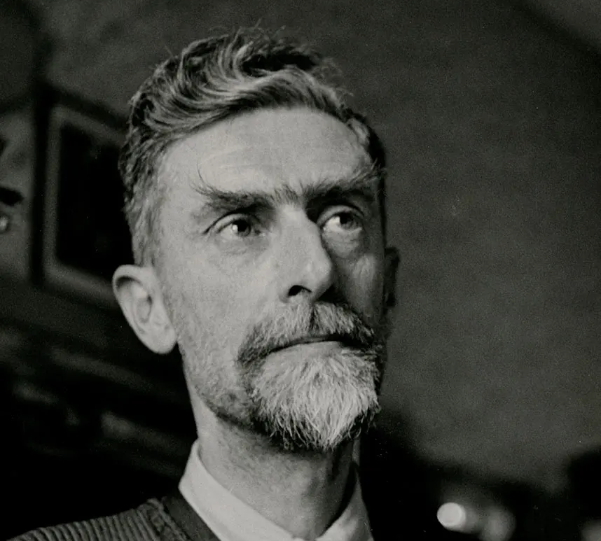
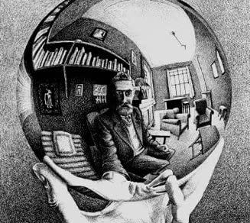
Hintergrund
Maurits Cornelis Escher
1898 – 1972
Mathematisch keine formale Ausbildung!
1956: Lithografie «Prentententoonstelling» (Kunstdruck-Galerie)
2003: Paper von Bart de Smit und Hendrik Lenstra, Universität Leiden
2024: Mentorierte Arbeit ETH (Betreuung: Meike Akveld)
2026: Populäres Video des YouTubers 3Blue1Brown zum Thema (empfehlenswert!)

Slide 4
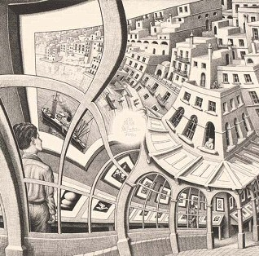
Prentententoonstelling
Der Betrachter blickt auf ein Werk, von dem er letztlich selbst ein Teil ist.
Die Verzerrung des Bildes erlaubt, dass ferne Objekte wieder gross erscheinen
Auffällig ist das grosse Loch in der Mitte.
Fragestellung von de Smit und Lenstra:
Lässt sich dieses Loch «kanonisch» füllen?

Slide 5
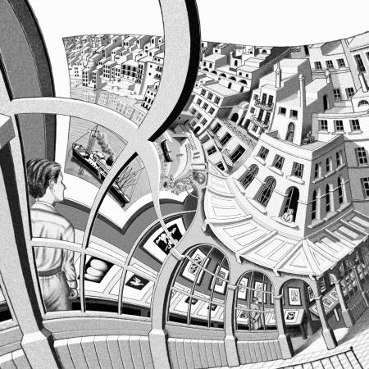
Antwort: Ja!
Aber wie…?

Slide 6
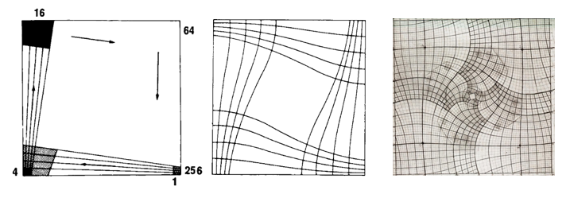
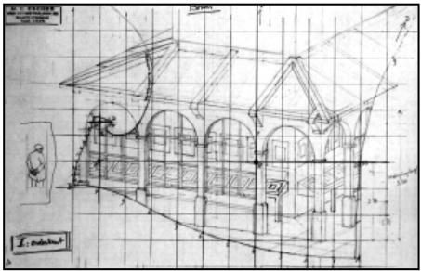
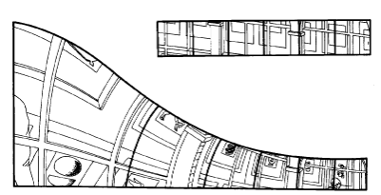
Eschers Vorgehen
Erste Idee: «ringförmige» Darstellung ohne Anfang und Ende
Erstellung eines Gitters mit zyklischer Ausdehnung
Gekrümmte Gitterlinien zur Erhaltung der Winkel
Übertragung von Quadraten aus 4 Nebenzeichnungen auf das fertige Gitter
Notes:
Mächtige Kopfschmerzen.

Slide 7
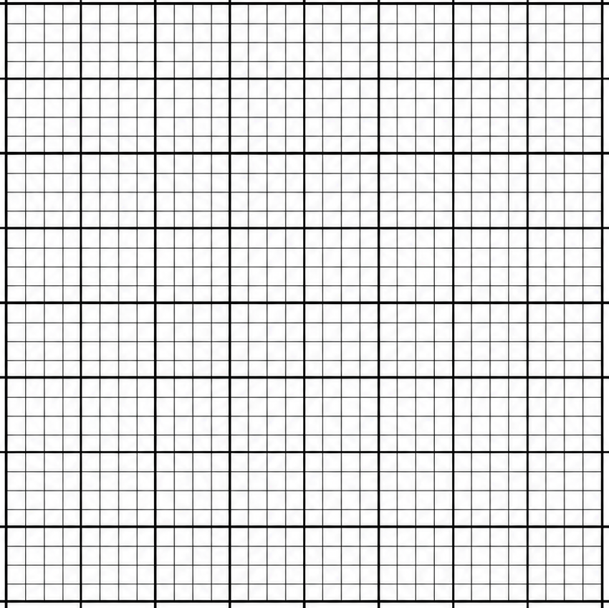
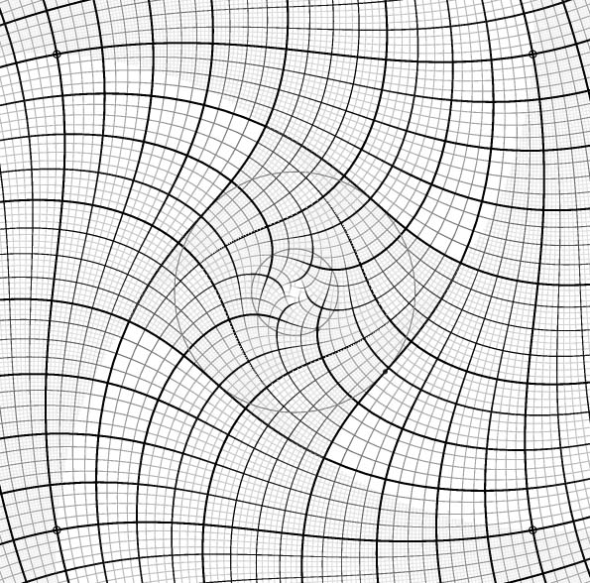
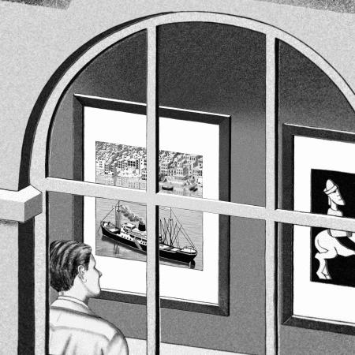

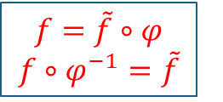





Das mathematische Modell
«Gerade Welt» $ℂ$
«Gekrümmte Welt» $ℂ$
$$φ$$
Grundidee: Jedes Bild ist eine Funktion $f:ℂ→\left[0,1\right]$.
Der Output von $f$gibt dabei die Graustufe des Punkts an.
Für die Übertragung eines Bilds vom gewöhnlichen auf das gekrümmte Gitter brauchen wir eine «Gitterfunktion» $φ:ℂ→ℂ$.
$φ$ soll bijektiv und winkelerhaltend sein.
Das Loch lässt sich füllen, sobald ein komplettes «gerades Bild» und die Gitterfunktion bekannt sind.
$$f=\tilde{f}∘φ$$
$$f∘φ^{−1}=\tilde{f}$$
$$f$$
$$\tilde{f}$$

Slide 8
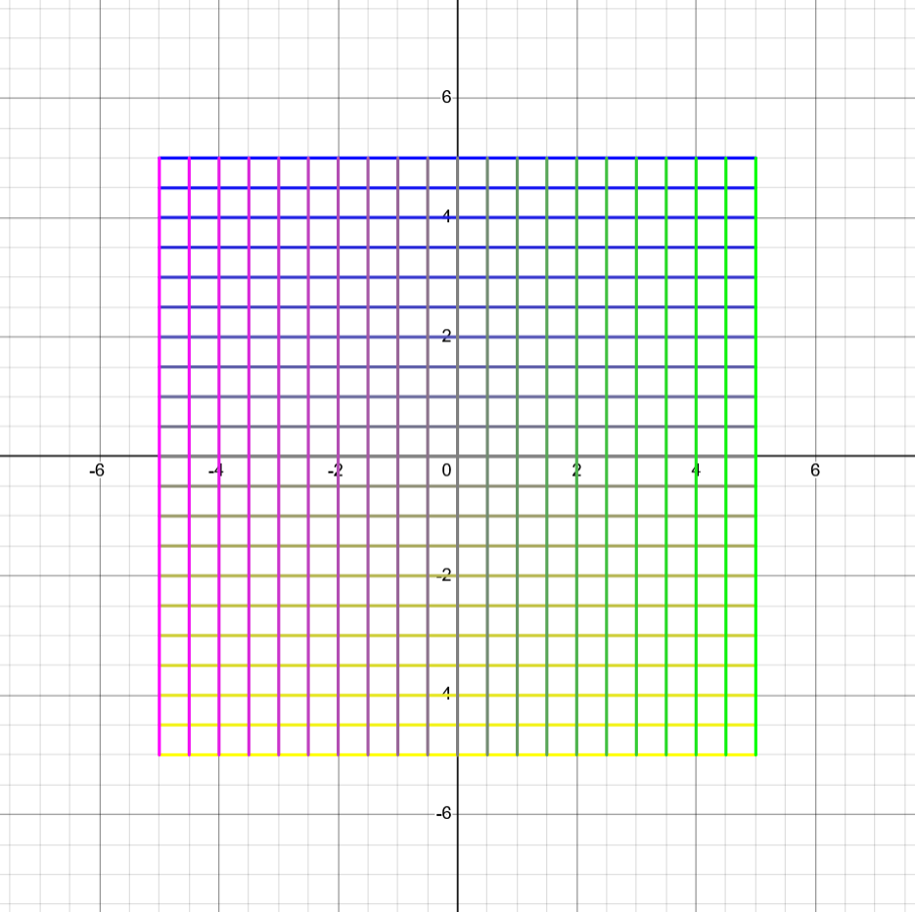
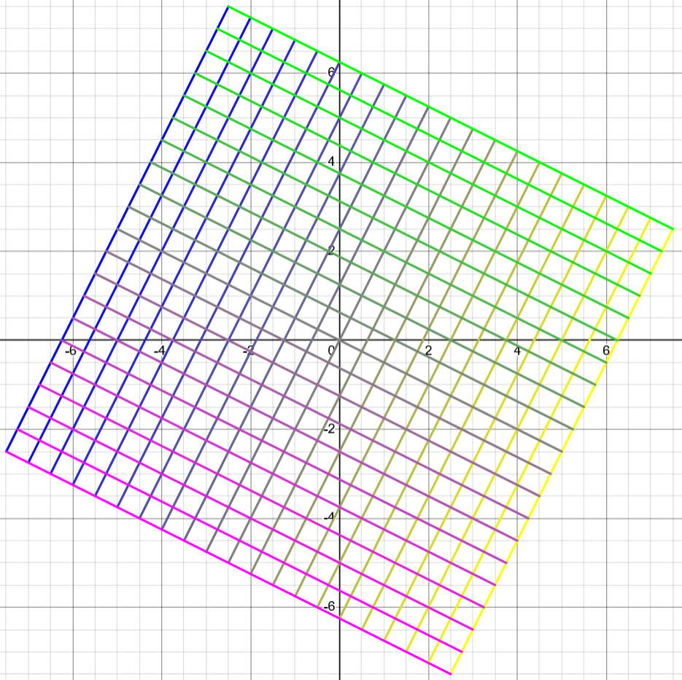
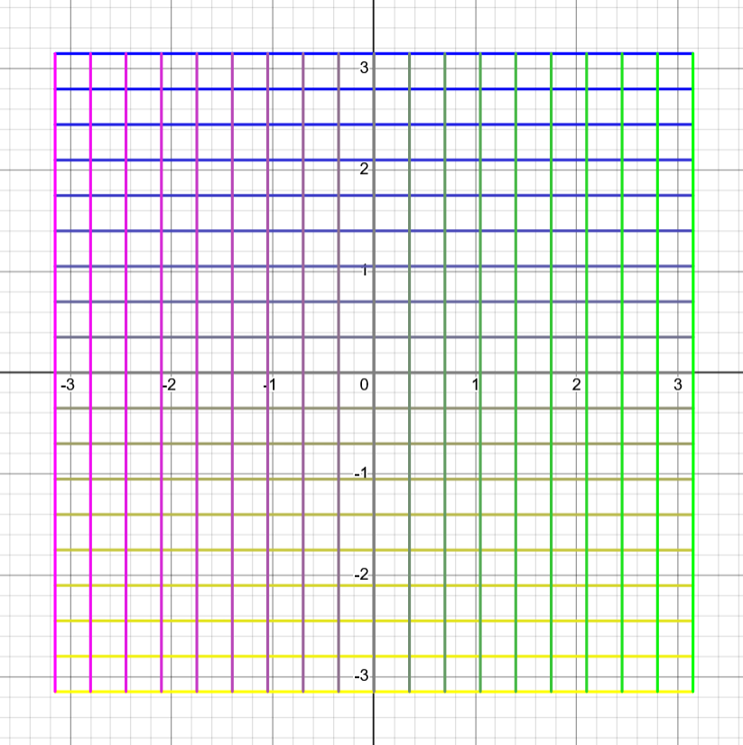
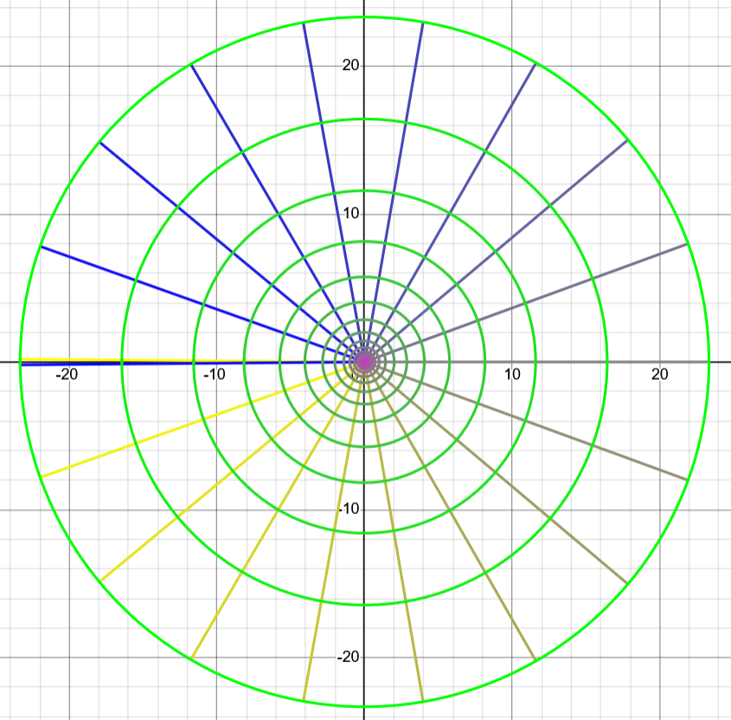


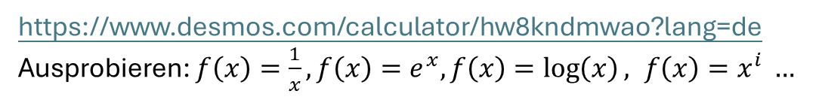

Komplexwertige Funktionen
https://www.desmos.com/calculator/hw8kndmwao?lang=de
Ausprobieren: $f\left(x\right)=\frac{1}{x}, f\left(x\right)=e^{x}, f\left(x\right)=\log\left(x\right), f\left(x\right)=x^{i} …$
Intuition: Jede holomorphe Funktion $φ:ℂ→ℂ$ verzerrt ein Gitter nach gewissen Regeln.
(Rechte) Winkel bleiben aber fast überall erhalten.
Resultat:
Sei $U⊂ℂ$offen, $φ:U→ℂ$ komplex differenzierbar und $z∈U$ mit $φ′(z)≠0$. Dann ist $φ$ winkelerhaltend bei $z$.
«Konforme Abbildung»
$$φ\left(z\right)=(0.5+i)⋅z$$
Lineare Funktionen
entsprechen Drehstreckungen!
$$φ\left(z\right)=e^{z}$$
Die komplexe Exponentialfunktion
bildet vertikale Linien auf Kreise ab!
Notes:
Abbildungen: 2 Spezialfälle, die später noch einmal wichtig werden. Verweis auf Geogebra-Applet zur Exponentialfunktion.

Slide 9

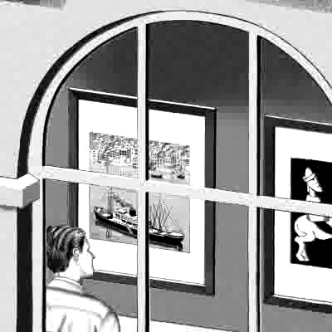


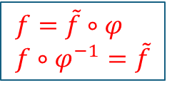
Infos über $φ$ und $f$
«Gerade Welt» $ℂ$
«Gekrümmte Welt» $ℂ$
$φ$ soll bijektiv und komplex differenzierbar sein
$f$ ist selbstähnlich, das Bild erfüllt den so genannten «Droste-Effekt»
$$φ$$
$$f=\tilde{f}∘φ \\ f∘φ^{−1}=\tilde{f}$$
$$f$$
$$\tilde{f}$$

Slide 10



Der Droste-Effekt
Eschers Prozess offenbart den Vergrösserungsfaktor $256$ bei einer Umrundung des Lochs.
Folglich beträgt der Droste-Faktor $256$.
Bei einer geschickten Wahl des Ursprungs erfüllt das gerade Bild $f\left(256z\right)=f(z)$ für jedes $z∈ℂ$.
$$Im(z)$$
$$Re(z)$$
Notes:
Eigentlich ist die Reihenfolge hier etwas irreführend. Diese Animation existiert ja nur, weil man mithilfe des Logarithmus das gerade Bild ungefähr rekonstruiert hat. Aber es gibt ja auch die vier Studien, vllt. Kann man es so begründen.

Slide 11
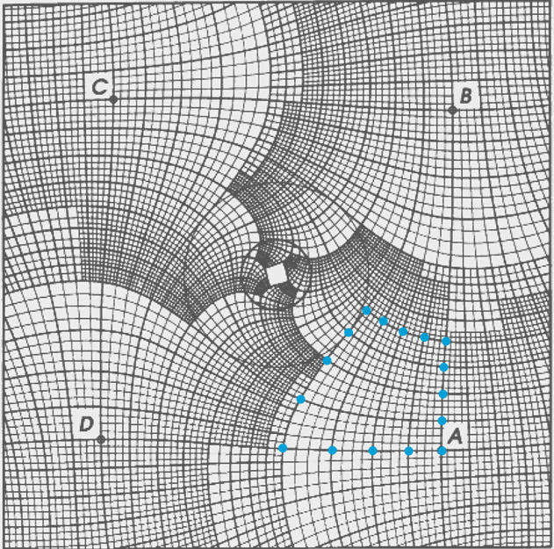
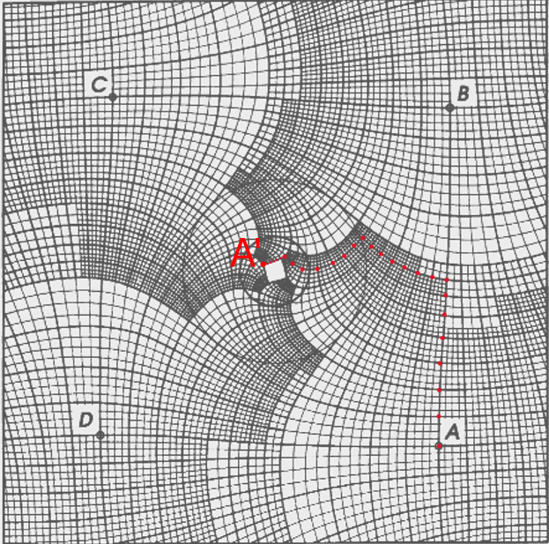
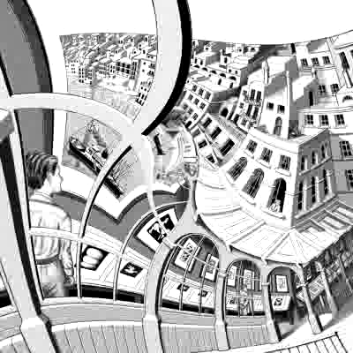

Multiplikative Perioden
$$Im(z)$$
Gerade Welt: Faktor $256$
Gekrümmte Welt: ???
Eine Messung an Eschers Gitter ergibt eine Streckung um den Faktor $≈20$ und eine Drehung um $≈160°$.
Gekrümmte Welt:
Faktor$α≈20⋅e^{\frac{4}{9}πi}$.
Für jedes $z∈ℂ$ gilt:
$\tilde{f}\left(αz\right)=\tilde{f}\left(z\right).$
$$Re(z)$$

Slide 12
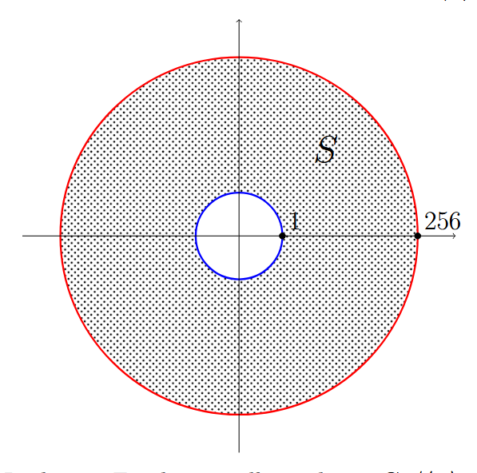
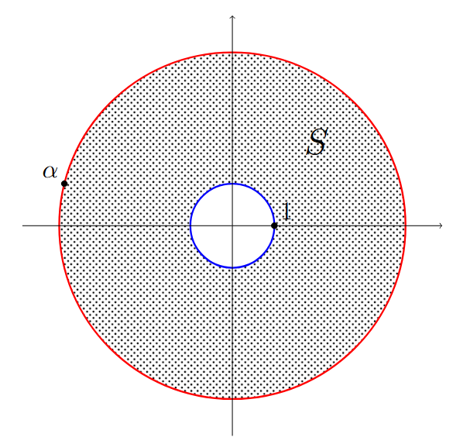
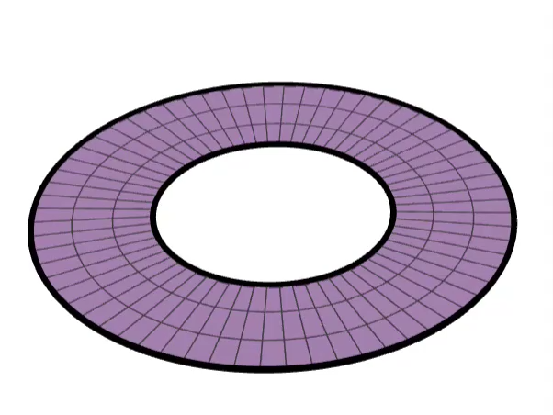
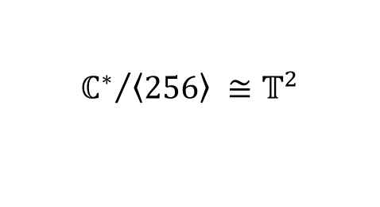

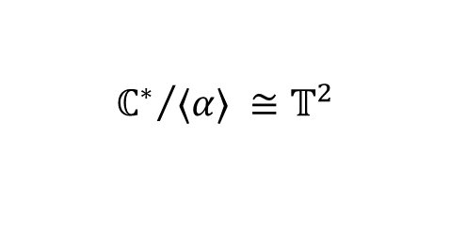
Perspektivenwechsel
Beide Bilder haben Symmetrien, bzw. multiplikative Perioden:
$f\left(256z\right)=f\left(z\right), \tilde{f}\left(αz\right)=\tilde{f}(z)$
Die passenden Untergruppen von $ℂ^{∗}$ sind $\left\langle 256\right\rangle$, respektive $⟨α⟩$.
Einschränkung auf einen Fundamentalbereich $S$
Verkleben der Ränder
Der Quotientenraum ist topologisch gesehen ein Torus!
Wir können so tun, als ob die beiden Bilder jeweils auf der Oberfläche eines Torus gezeichnet sind!
$f : {ℂ^{∗}}/{⟨256⟩}→[0,1]$
$\tilde{f} :{ℂ^{∗}}/{⟨α⟩}→[0,1]$
$${ℂ^{∗}}/{\left\langle 256\right\rangle ≅𝕋^{2}}$$
$${ℂ^{∗}}/{⟨α⟩ ≅𝕋^{2}}$$

Slide 13
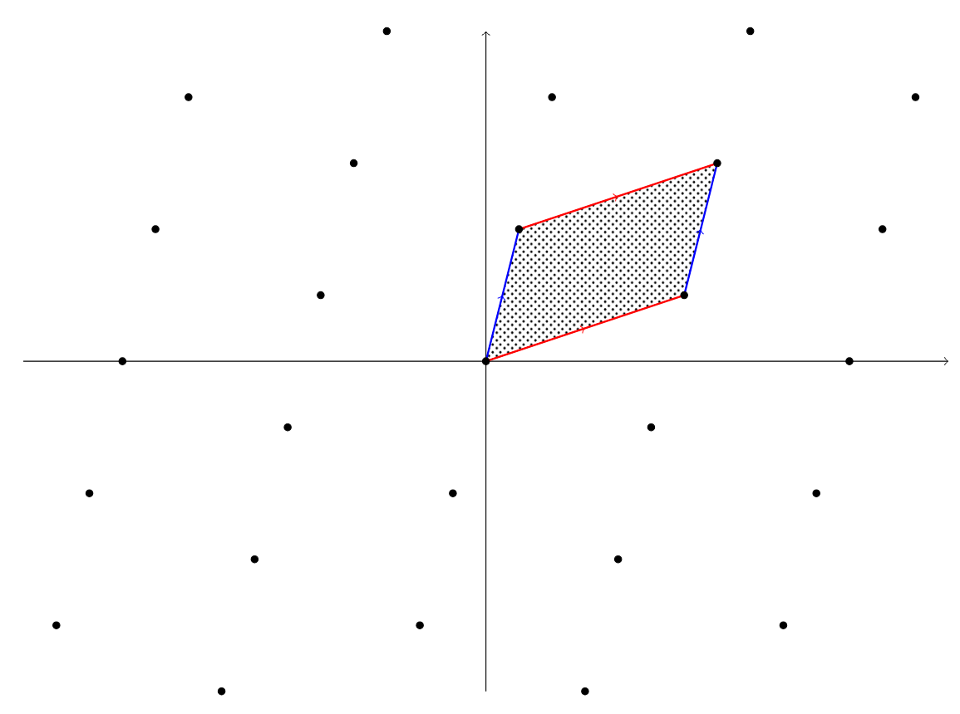
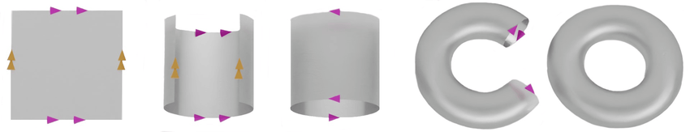
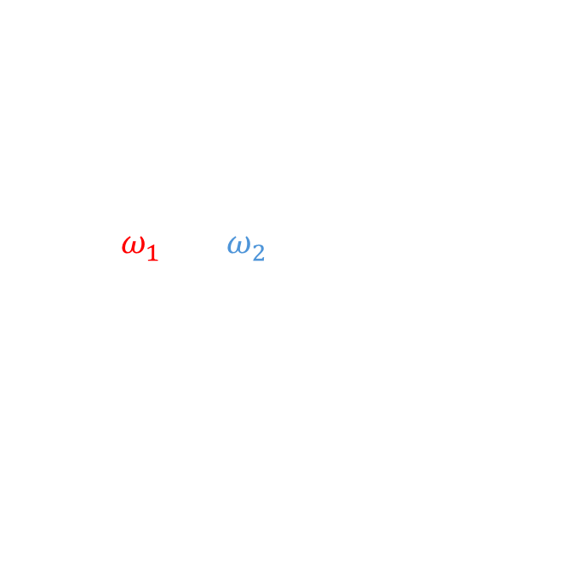

Eine zweite Konstruktion des Torus
$$Λ$$
Statt mittels Multiplikation lässt sich $𝕋^{2}$auch mittels Addition definieren.
Gitter $Λ$, erzeugt durch zwei komplexe Zahlen und Addition: $Λ=ω_{1}ℤ+ω_{2}ℤ$.
Der Fundamentalbereich ist ein Parallelogramm.
Es gilt ebenfalls $ℂ/Λ ≅𝕋^{2}$.
Topologisch relevant:
$ℂ$ ist ein universeller Überlagerungsraum von $𝕋^{2}$.
Notes:
Diese Konstruktion ist meistens praktischer.

Slide 14
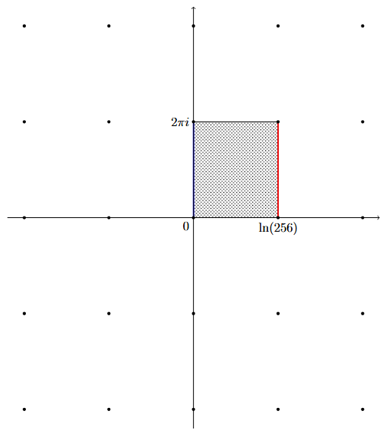

Von Addition zur Multiplikation
exp
Die Exponentialfunktion erfüllt $e^{ln⁡(256)}=256$ und $e^{2πi}=1$ sowie $e^{w+z}=e^{w}⋅e^{z}$
Folglich bildet sie das Gitter
$Λ_{256}=\ln\left(256\right)ℤ+2πi ℤ$
auf $⟨256⟩$ ab.
Der Rückweg führt über den komplexen Logarithmus
Ebenso muss $⟨α⟩$ ein Gitter als Urbild haben.
$Λ_{α}=\log\left(α\right)ℤ+2πi ℤ$
log

Slide 15
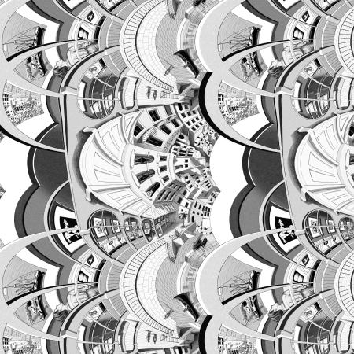
Der Logarithmus des geraden Bildes
∞-fache Wiederholung in beide Richtungen
Droste-Effekt
Exponentialfunktion

Slide 16
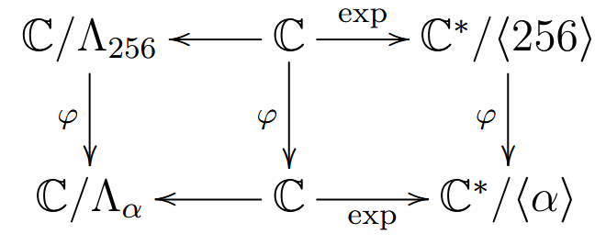
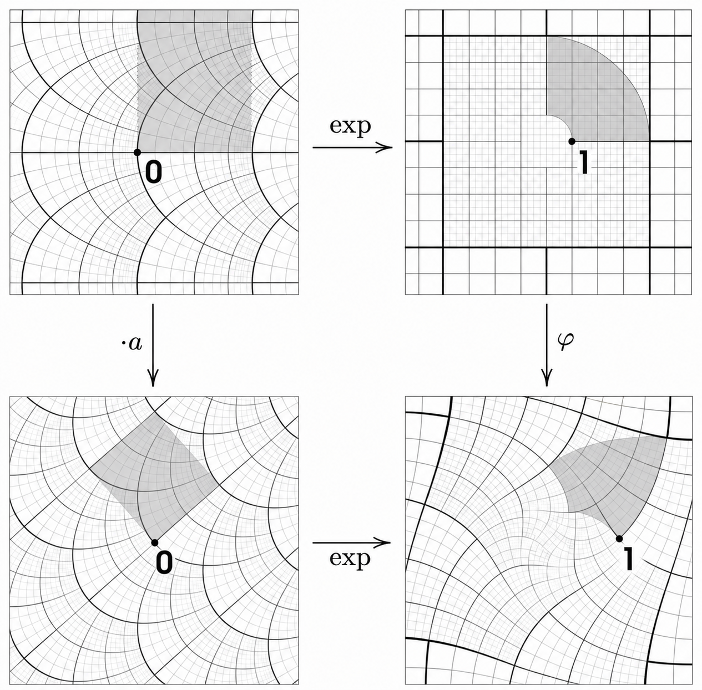


Die Gitterfunktion $φ$ zwischen den Tori
«log-Welt»
«Gerade Welt»
Es gibt nur wenige konforme Abbildungen zwischen komplexen Tori.
Theorem: Die Abbildung
$φ:ℂ/{Λ_{256}→ℂ/{Λ_{α}}}$
ist im Wesentlichen eine Multiplikation mit einer Konstanten $a∈ℂ$.
Multiplikation mit $a$ bildet $Λ_{256}$ auf $Λ_{α}$ ab.
Kennt man den Faktor $a$, so kann man die Gitterfunktion vollständig beschreiben.
«Gekrümmte Welt»

Slide 17





Der Faktor $a$
Erinnerung: Weg ums Loch
$⇒$ Zoom um Faktor $256$
Diese Überlegung übertragen wir in die logarithmierte Welt.
Damit berechnet man:
$a =\frac{2πi}{\ln\left(256\right)+2πi }$
Und
$$φ\left(z\right)=e^{\log\left(z\right)⋅a}=z^{a}$$
$$−\ln\left(256\right)−2πi$$
Wird abgebildet auf
$$−2πi$$

Slide 18
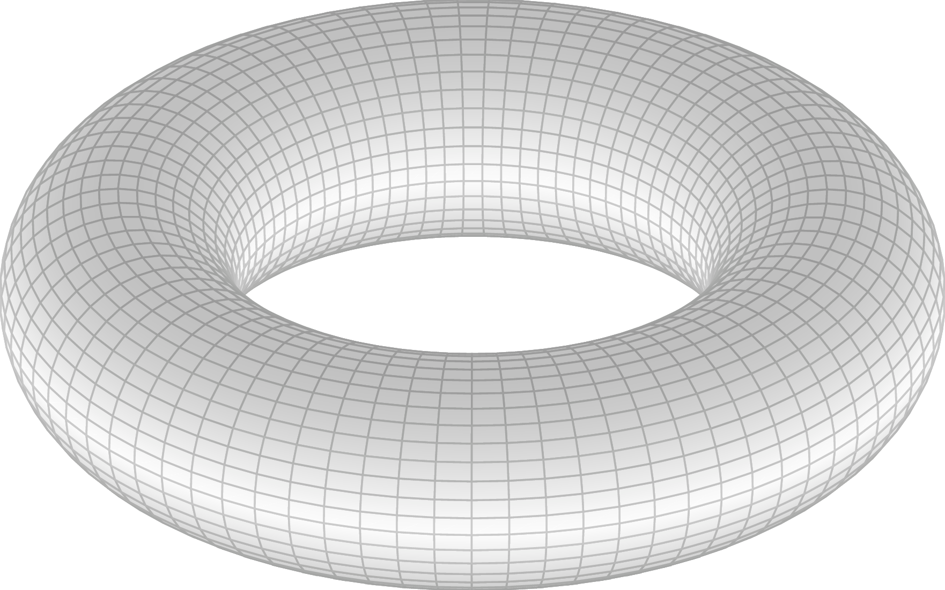
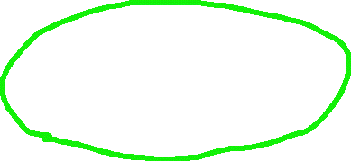


Symmetrien und die Fundamentalgruppe
Erinnerung: $π\left(𝕋^{2}\right)=ℤ×ℤ$
Pfade im Droste-Bild «entlang der Symmetrien» (Drehung um $360°$ und Streckung um $256$) sind Erzeugende von $π\left(𝕋^{2}\right)$.
In der logarithmierten Welt sind dies die Translations-symmetrien des Gitters $Λ_{256}.$
Der Faktor $a$ wurde schlussendlich über die Fundamentalgruppe bestimmt!

Slide 19
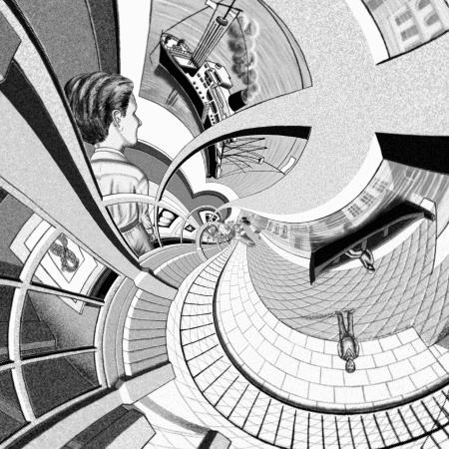
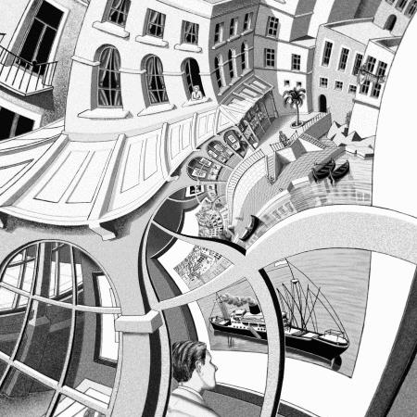
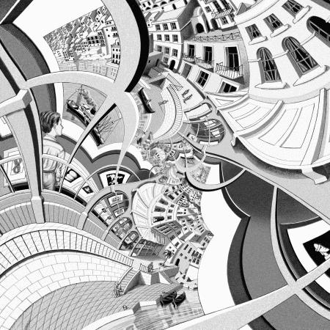
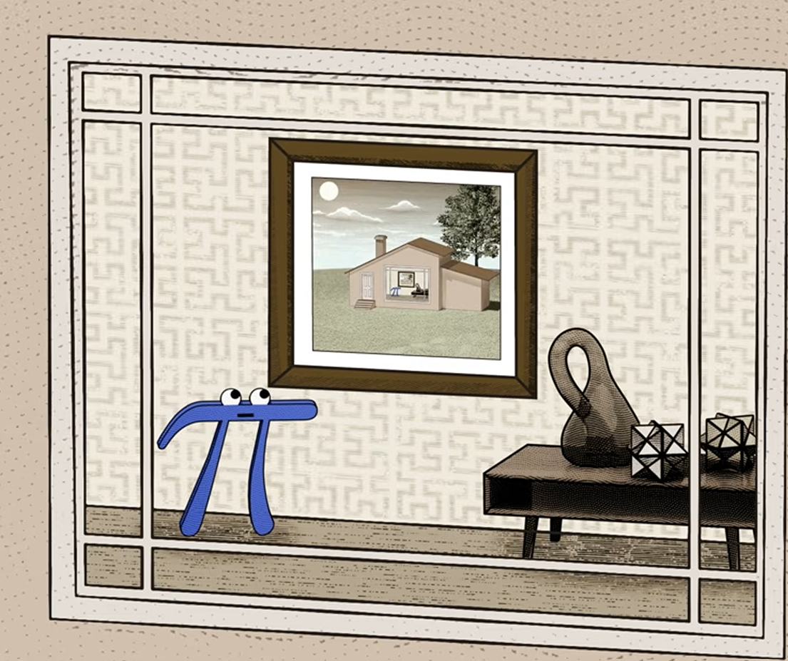

Variationen
Mit folgenden Annahmen kann man herumspielen:
Wie werden die Erzeugenden der Fundamentalgruppe abgebildet?
($⇒$ andere Werte für $a$)
Welches Droste-Bild wird verwendet?
https://www.cindyjs.org/gallery/main/Droste/
Andere Gitter
https://static.laszlokorte.de/escher/
Andere Bilder

Slide 20
Danke!

